Slide 1



TRƯỜNG MN ĐÔ THỊ VIỆT HƯNG
_{LĨNH VỰC PHÁT TRIỂN THẨM MỸ}
_{HOẠT ĐỘNG ÂM NHẠC}
ĐỀ TÀI: SÁNG TẠO TIẾT TẤU DẠO CHO BÀI HÁT
“HÀNH KHÚC ĐẾN TRƯỜNG”
Giáo viên: Nguyễn Thị Hương Trang
Vũ Lệ Chi
Lứa tuổi: 5-6 tuổi

Slide 2

_{LUYỆN THANH}

Slide 3
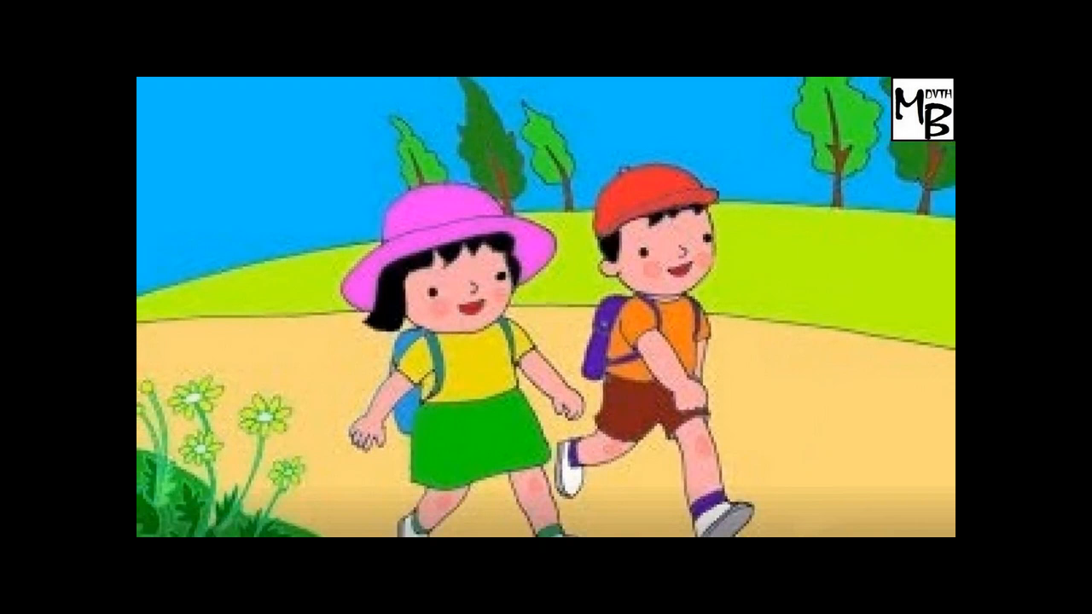
_{TRÒ CHƠI: THI XEM AI NHANH}
1
2

Slide 4


_{BẢN NHẠC 1}
15
14
13
12
11
10
9
8
7
6
5
4
3
2
1
0
2
4
2
4
_{GIÁ TRỊ TRƯỜNG ĐỘ}
=
+
=
+

Slide 5
_{BẢN NHẠC 2}
15
14
13
12
11
10
9
8
7
6
5
4
3
2
1
0
2
4
2
4
_{GIÁ TRỊ TRƯỜNG ĐỘ}
=
+
=
+

Slide 6
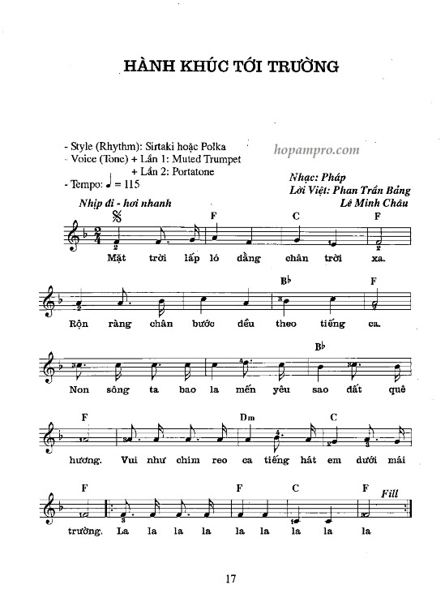
VỖ TAY THEO TIẾT TẤU CHẬM

Slide 7

SÁNG TẠO TIẾT TẤU DẠO CHO
BÀI HÁT HÀNH KHÚC ĐẾN TRƯỜNG

Slide 8
_{KẾT THÚC}

